Slide 1

Порядок регистрации и внутренняя структура КФХ
Организационные основы создания и деятельности крестьянских (фермерских) хозяйств
2023

Slide 2

1. КФХ без образования юридического лица

Slide 3
Государственная регистрация с 25.11.2020 г. осуществляется через регистрацию Главы как ИП
Заявление по форме Р21001 в отношении главы КФХ,
Копия паспорта Главы КФХ,
Квитанция об оплате государственной пошлины.
Основной для членов КФХ документ о создании КФХ – соглашение (не является учредительным документом, т.к. не создаётся юридического лица и обычно не запрашивается регистрирующим органом).

Slide 4
Вывод:
В настоящее время государственная регистрация КФХ ничем не отличается от государственной регистрации ИП (ни по представляемым документам, ни по записи, вносимой в Единый государственный реестр индивидуальных предпринимателей)

Slide 5
«Внутренняя структура» КФХ без ЮЛ
Глава КФХ
Член КФХ
Член КФХ
Член КФХ
В отличие от ИП в крестьянском хозяйстве присутствуют члены договорного объединения (в любом количестве, от 1 и более), один из членов КФХ определяется в качестве главы КФХ.

Slide 6

Членство в КФХ
Состав членов, фиксируется Соглашением,
Вывод: выход из КФХ, приём в КФХ влекут за собой изменение Соглашения,
Соглашение фиксирует права и обязанности членов,
Приём в члены КФХ «по взаимному согласию» членов КФХ.

Slide 7
Ответственность членов КФХ
Аналогично «КФХ с одним участником» – хозяйство отвечает по обязательствам своим имуществом,
«Гражданин, вышедший из фермерского хозяйства, в течение двух лет после выхода из него несет субсидиарную ответственность в пределах стоимости своей доли в имуществе фермерского хозяйства по обязательствам, возникшим в результате деятельности фермерского хозяйства до момента выхода его из фермерского хозяйства» (Закон № 74-ФЗ, ст. 9, ч. 3).

Slide 8

Глава КФХ
Глава КФХ – один из членов, признаваемый таковым «по взаимному согласию»,
Права и обязанности установлены Законом (ст. 17),
Смена главы КФХ не влечёт за собой:
1) прекращения КФХ,
2) прекращения членства в КФХ его бывшего главы
С точки зрения ст. 23 ГК РФ – может быть индивидуальным предпринимателем,
С точки зрения ФНС – обязан быть индивидуальным предпринимателем

Slide 9

Вопросы, связанные со сменой главы КФХ:
Смена ИНН;
Смена расчётного счёта;
Проблема регистрации имущества хозяйства
Проблема снимается созданием КФХ в статусе юрлица

Slide 10
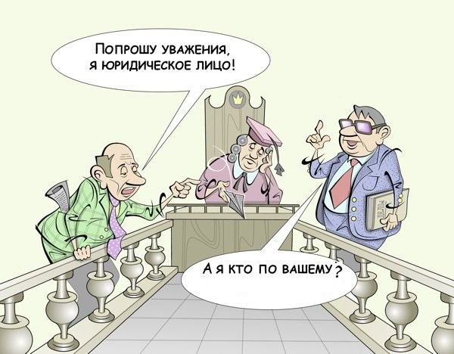
2. КФХ в статусе юридического лица

Slide 11
Процедуры создания КФХ в статусе юридического лица
С точки зрения буквального прочтения ст. 86.1 ГК РФ
С точки зрения сложившейся практики
Первоначально группа граждан ведёт КФХ без статуса юридического лица,
Та же группа граждан создаёт КФХ - ЮЛ
КФХ в статусе юридического лица создаётся «с нуля» двумя или более гражданами

Slide 12
Государственная регистрация осуществляется аналогично регистрации иных юридических лиц (коммерческих организаций)
Заявление по форме Р11001 в отношении главы КФХ,
Протокол собрания учредителей
Квитанция об оплате государственной пошлины.
Устав - ?

Slide 13
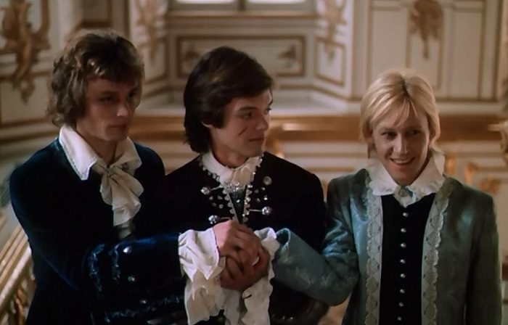
Членство в КФХ – юридическом лице
Только физические лица,
Одно лицо – член только одного КФХ – юрлица,
Личное участие в деятельности,
Участие в создании имущества,
Несение субсидиарной ответственности по обязательствам КФХ,
Не установлено требований к родству членов такого КФХ.

Slide 14
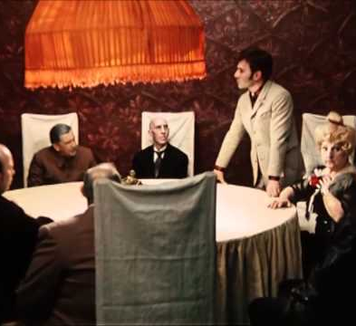
Управление КФХ – юридическим лицом
В соответствии со ст. 53 ГК РФ должны быть созданы руководящие органы (в соответствии с учредительным документом),
Законодателем не установлено конкретных требований к органам управления (состав, источник избрания, наименование),
Документы по грантовой поддержке КФХ оперируют понятием «Глава КФХ».

